Slide 1


Slide 2
سابعاً :
حياة الأخويّة

Slide 3
تتألّف كلّ أخويّة
من 5 إلى 7 أسر
يرافقها كاهن ( مستشار روحي )

Slide 4
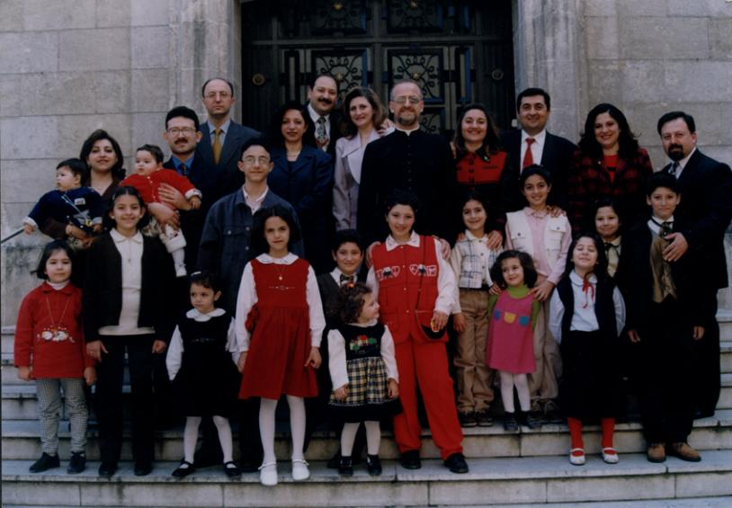

Slide 5
في الأخويّة ..!؟

Slide 6
نعيش أوقاتاً متميّزة
من الصلاة المشتركة
والتقاسم

Slide 7
نتعاون في مسيرتنا
نحو الربّ
وفي الشهادة له

Slide 8
لقاؤنا ..
لقاءان شهريّاً :
1 – لقاء رسمي .
2 – لقاء صداقة ( تعارف وتبادل خبرات .. )

Slide 9
اللقاء الرسمي
5 فترات

Slide 10
وجبة طعام
مشتركة وبسيطة ..

Slide 11
تبادل الأحداث والأخبار
المتميّزة والهادفة

Slide 12
صلاة مشتركة :
قراءة كلمة الله
والتأمّل فيهـا
وصلاة الطلب

Slide 13
التعاون الروحي
تبادل الخبرات حول المسيرة الروحيّة
( نقاط الجهد الحسيّة )
تقدّم
استمرار
تشجيع

Slide 14
موضوع الدراسة
تبادل حول موضوع الدراسة
فكريّاً ، وروحيّاً
بين الأعضاء ومع المستشار الروحي
تكوين للضمير الشخصي
وتنمية

Slide 15








Slide 16
أخويّتـنا..؟!
تقاسم
حوار
صلاة
موضوعات
تعاون

Slide 17
أخويّتـنا..؟!
وماذا أيضاً ..؟

Slide 18
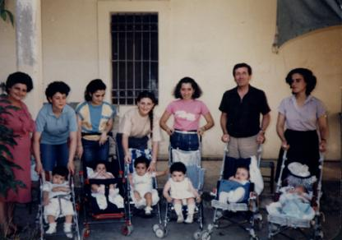
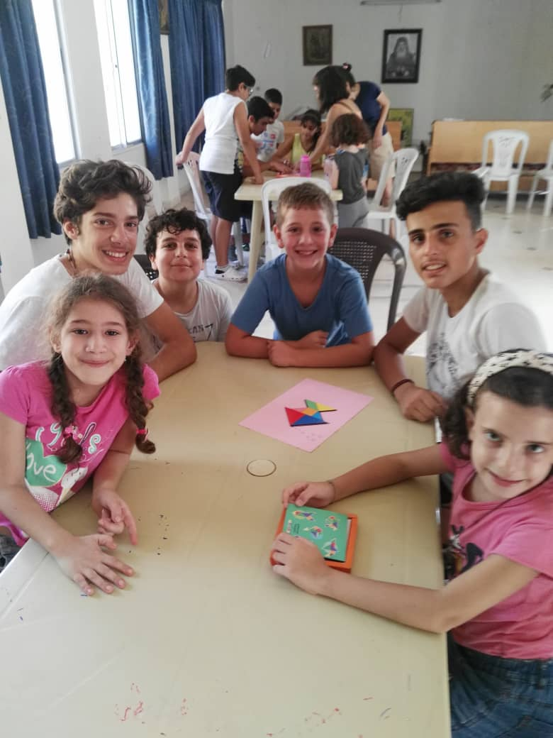
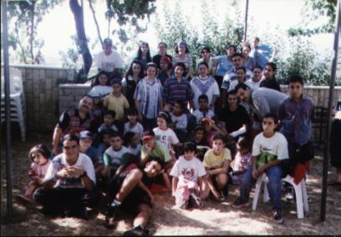
مع أولادنا ..

Slide 19
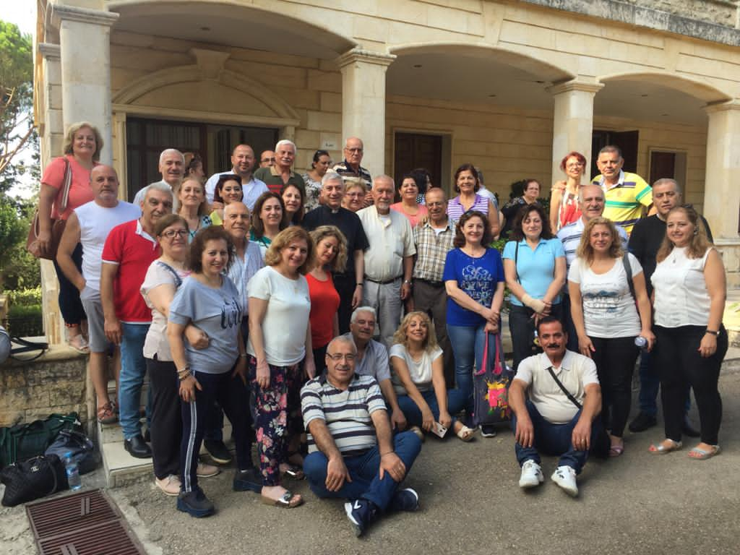
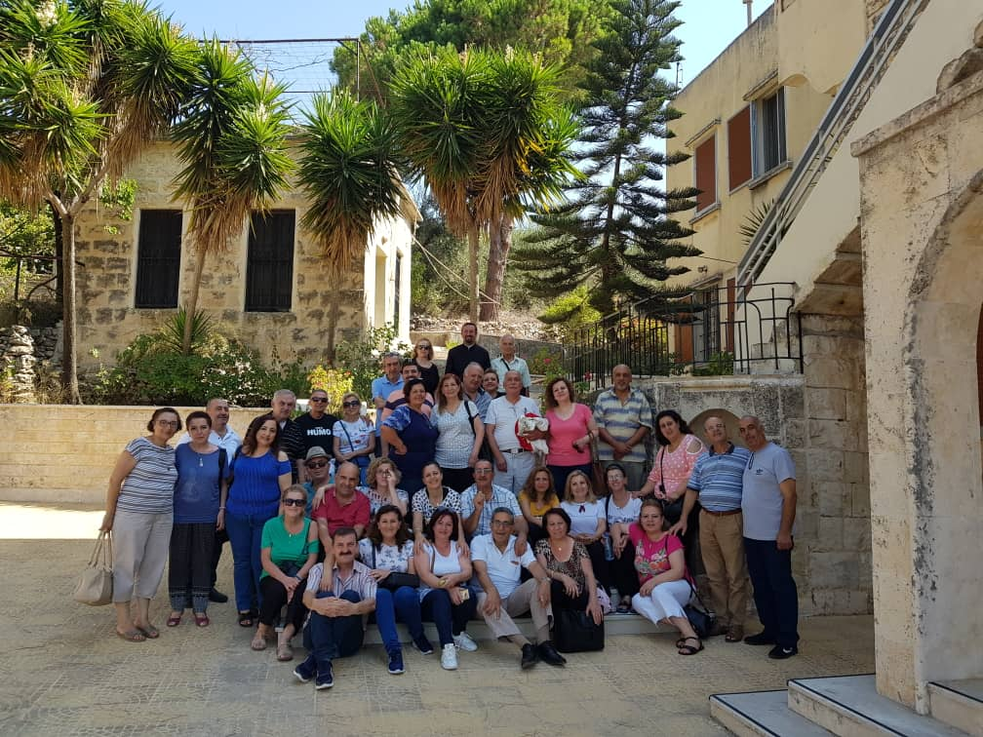
عائلة كبيرة ..

Slide 20
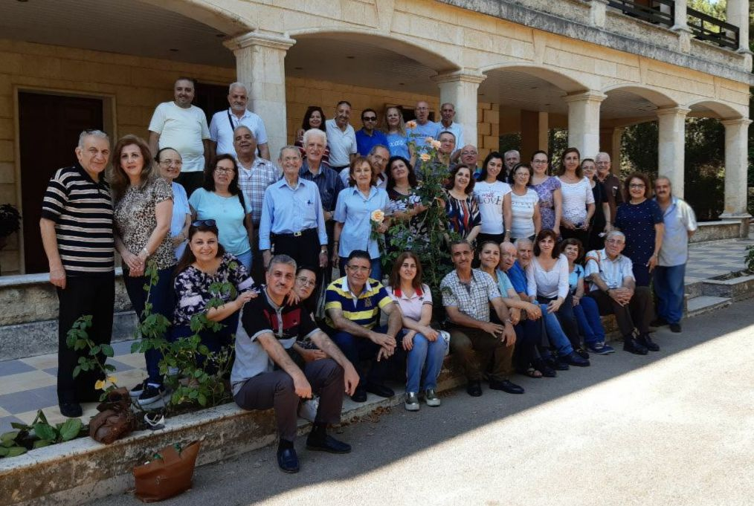
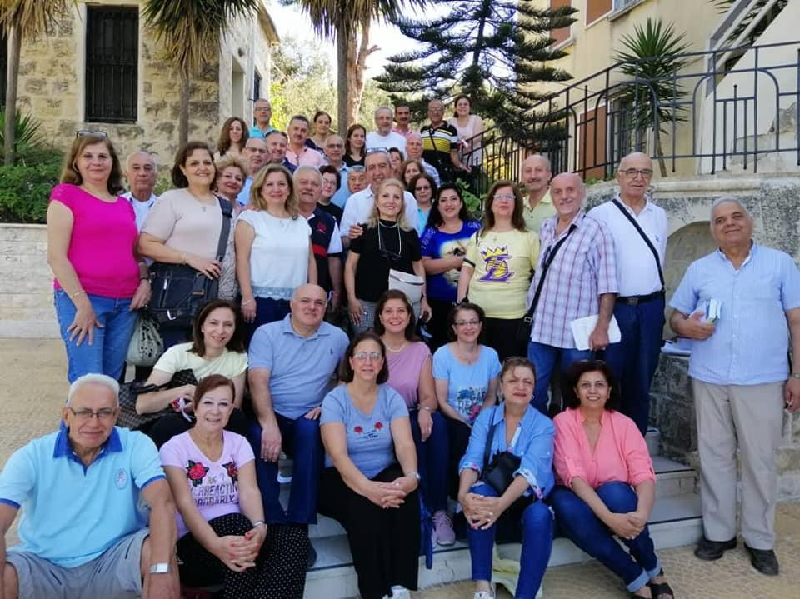
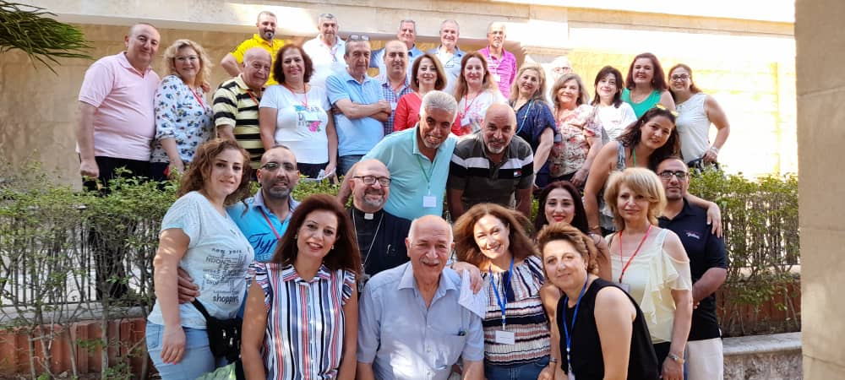
عائلة كبيرة ..

Slide 21
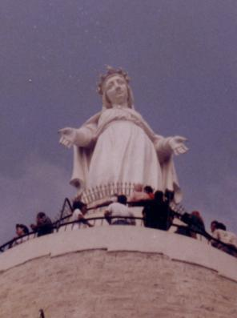
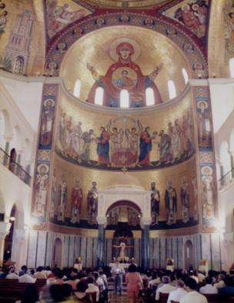
عائلة كبيرة جدّاً ..

Slide 22
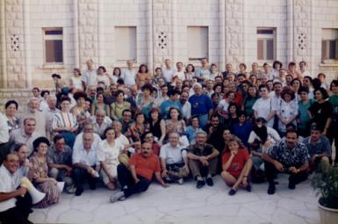
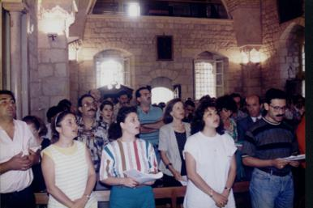
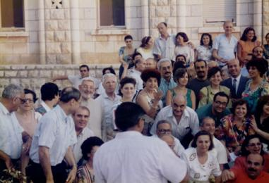
عائلة كبيرة جدّاً ..

Slide 23
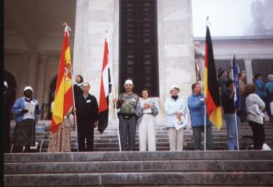
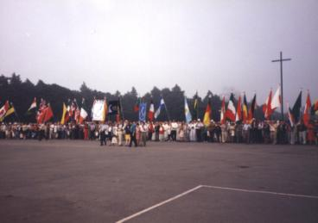
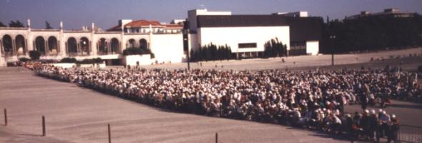
عائلة كبيرة جدّاً جدّاً ..

